Slide 1
Урок 19
ДОДАВАННЯ ТЕКСТУ ДО ГРАФІЧНИХ ЗОБРАЖЕНЬ
інформатика
6
Перейти на Ютуб-канал «Дистанційне навчання»

Slide 2
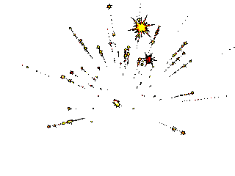
Поміркуйте
Розгляньте і згадайте значки кнопок текстового процесора. Для чого вони призначені?

Slide 3
На зображеннях можуть розміщува­ти текстові написи, які вказують на певну дату або подію, є підписом або поясненням змісту малюнка тощо.
Для вставлення тексту до малюнка у графічному редакторі Krita слід використати Інструмент «Текст» з Панелі інструментів.

Slide 4
Після вибору Інструмента «Текст» з Панелі інструментів слід окреслити на малюнку область введення тексту. Після цього відкриється вікно Редагування тексту, у якому можна здійснити введення, редагуван­ня та форматування тексту.
1 – рядок меню
2 – панелі інструментів
3 – робоча область

Slide 5
Разом з тим є певні осо­бливості форматування тексту у вікні Редагування тексту – Krita:
відсутнє вирівнювання тексту за обома краями (за шириною);
є можливість вибрати колір літер з використанням інструмента Піпетка;
установлення кольору літер, а також їх розміру можливе для виділеного фрагмента або для всього тексту;
відстані між символами можна змінювати з використанням лічильника Інтервал між літерами .

Slide 6
Для символів тексту можна змінити стиль і колір лінії контуру, спосіб запов-нення внутрішньої області, викорис­тавши елементи керування вкладок Штрих і Заповнити біч­ної панелі Параметри інструмента.

Slide 7
Повну презентацію дивіться у відеоуроці
інформатика
6
Перейти на Ютуб-канал «Дистанційне навчання»

